Slide 1
Unidad 3: BBDD relacionales
BBDD01, Sesión 8:
Álgebra relacional
Cálculo relacional
Rosalía Peña
Daniel Rodríguez García
J.A. Gutiérrez de Mesa
Josefa Gómez
Dept. Ciencias de la Computación
Universidad de Alcalá
Notes:
BUENOS DÍAS,
El trabajo que voy a presentar a continuación ha sido realizado en el Departamento de Teoría de la Señal y Comunicaciones de la Escuela Politécnica bajo la dirección del profesor José Manuel Gómez Pulido y
lleva por título “OBTENCIÓN DE MODELOS EN EL DOMINIO DE LA FRECUENCIA PARA DISPOSITIVOS DE MICROONDAS”.

Slide 2
INDICE
Tipos de lenguajes relacionales
Algebra relacional
  Operaciones fundamentales: σ, ∏, ∪, -, x, ρ
  Operaciones derivadas: ∩, , θ , ←, ÷
Algebra relacional extendida: ∏ _{F1},Fagregadas,
Modificación de la base de datos
Vistas
Cálculo relacional de tuplas
Cálculo relacional de dominios.
∩
Referencias: Silberschatz 4ª Ed. pp 53-82

Slide 3
Tipos de lenguajes relacionales
Lenguaje de consulta ⇒ usuario solicita información de la base de datos
Dos tipos:
  Procedimentales ⇒ usuario especifica las operaciones a realizar
    Algebra relacional
  No procedimentales ⇒ usuario describe “lo que necesita”, no el modo de conseguirlo.
    Cálculo relacional de tuplas y el de dominios
Lenguaje también incluye componentes para modificación de la base de datos.

Slide 4
Algebra relacional
Lenguaje consulta procedimental
El resultado de cualquier operación (monaria o binaria) es una nueva relación → operaciones cerradas → posible componer
Seis operadores básicos
  Selección
  Proyección
  Unión
  Diferencia de conjuntos
  Producto Cartesiano
  Renombrado
.

Slide 5
Algebra relacional: Operación selección
Notación: σ _{p}(r)
  p: predicado de la selección
  r: relación sobre la que se aplica
Se define como: σ_{p}(r) = {t | t ∈ r y p(t)}
p es una expresión lógica =
términos lógicos conectados por ∧(and), ∨(or), ¬ (not)
Cada término es: atributo operador expresión
donde expresión::combinación valida de atributos y/o constantes del tipo
operador: {=/ ≠/ >/ ≥/ </ ≤}
Comparación implicando a un valor nulo ⇒ falsa
Ejemplo:

Slide 6
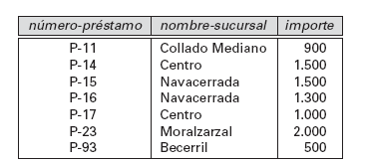

Algebra relacional:Operación selección
Ejemplo: Información sobre prestamos de la sucursal de Navacerrada
préstamo
σ _{nombre_sucursal=“Navacerrada”}(préstamo)

Slide 7
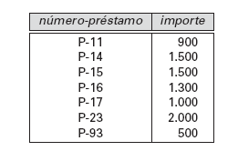
Algebra relacional:Operación proyección
Notación: ∏_{A1, A2, …, Ak} (r)
donde A₁, A₂ son atributos de R y r es la relación
El resultado es una relación de k columnas eliminando de R las que no están en la lista
Las filas duplicadas se eliminan (es un conjunto)
Ej 1: Importe de cada uno de los préstamos
préstamo
∏_{número_préstamo,importe} (préstamo)
EJ 2: ¿importes de los préstamos?
¿Cuando se mantiene el número de tuplas?

Slide 8
Algebra relacional:
Composición de operaciones
Todas las operaciones son internas → Resultado de una operación relacional es otra relación
→Se pueden componer expresiones
Ejemplo:
  Encontrar el nombre de los clientes que viven en Peguerinos
  Cliente: DNI, nombre_cliente, ciudad_cliente
∏_{nombre_cliente} (σ_{ciudad_cliente=“Peguerinos”}(cliente))

Slide 9
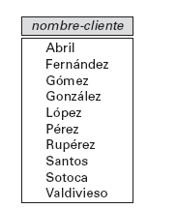
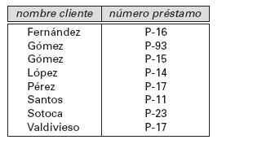
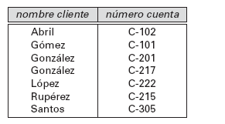
Algebra relacional:
Operación unión
1
2
3
4
1
2
3
4
5
6
3
4
5
6
Notación: r ∪ s
Se define como:
r ∪ s = {t | t ∈ r o t ∈ s}
Para que r ∪ s sea válida → r y s compatibles:
1. r, s deben tener el mismo número de atributos
2. El dominio de los atributos debe de ser compatible
El resultado elimina valores duplicados
Ejemplo: Nombre de todos los clientes, ya sea que tengan un préstamo o una cuenta
prestatario impositor
∏_{nombre_cliente} (prestatario) ∪ ∏_{nombre_cliente} (impositor)

Slide 10

Algebra relacional:
Operación diferencia de conjuntos
1
2
3
4
3
4
5
6
1
2
Notación r – s
Definido como: r – s = {t | t ∈ r y t ∉ s}
Las relaciones deben de ser compatibles
Ejemplo: Clientes que tienen un préstamo pero no una cuenta
impositor prestatario
  ∏_{nombre_cliente} (prestatario) - ∏_{nombre_cliente} (impositor)

Slide 11
Algebra relacional:
Operación producto cartesiano
Notación r x s
Se define como:
r x s = {t q | t ∈ r y q ∈ s}
Argumentos de producto cartesiano
Si r tiene a atributos y s tiene b atributos→ r x s tiene a+b con nombre, el de los atributos originales (notación punto)
Ejemplo:
  r = prestatario x prestamo
  (prestatario.nombre-cliente, prestatario.númeropréstamo,préstamo.nombre-sucursal, préstamo.número-préstamo, préstamo.importe)
  Si no hay ambigüedad → simplificar: (nombre-cliente, prestatario.número-préstamo, nombre-sucursal, préstamo.número-préstamo, importe)
Si r tiene n₁ tuplas y s tiene n₂, r x s tiene n₁*n₂ tuplas.

Slide 12
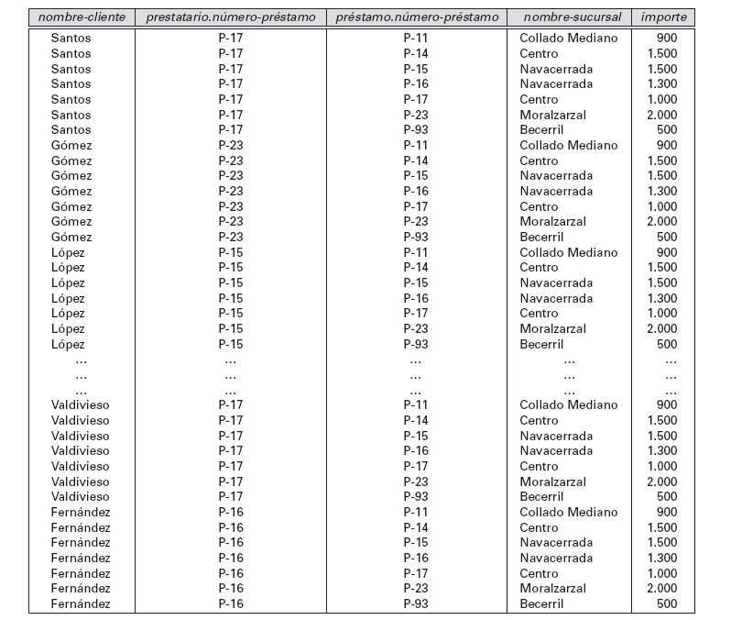
Algebra relacional:
Operación producto cartesiano
préstamo X prestatario
préstamo
prestatario
Notes:
Error: Prestatario.numero-préstamo de Santos es P-11

Slide 13

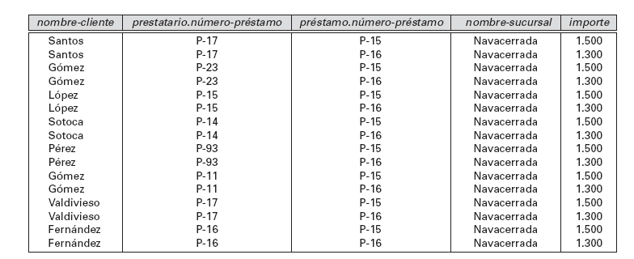
Algebra relacional:
Operación producto cartesiano
Ejemplo: Averiguar los nombres de todos los clientes con un préstamo en Navacerrada.
  1º - producto cartesiano
  2º -Seleccionar solo los de “Navacerrada”

Slide 14



Algebra relacional:
Operación producto cartesiano
  3º - Eliminar tuplas que no corresponden al mismo préstamo
  4º - Proyección para eliminar los atributos no necesarios

Slide 15
Algebra relacional:
Operación renombrado
Notación ρ _{x} (E)
Permite poner nombre al resultado de expresión del álgebra relacional
Permite referir a una relación por más de un nombre
Devuelve resultado de la expresión E bajo el nombre X
Si la expresión E tiene n atributos, entonces:
Notación ρ_{x} _{(A1, A2, …, An)} (E)
Devuelve el resultado de la expresión E bajo el nombre X y con los atributos renombrados como A1, A2, …., An.

Slide 16
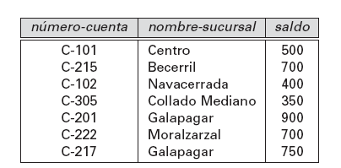

Algebra relacional:
Operación renombrado
Ejemplo: Buscar el máximo saldo de cuenta del banco
  1º - Calcular una relación intermedia que contiene todos los saldos que no son el máximo.
  2º - Realizar la diferencia entre la proyección del saldo de las cuentas y esta relación intermedia
  3º Renombrar
impositor

Slide 17
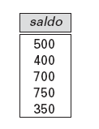

Algebra relacional:
Operación renombrado
  1º - Calcular una relación intermedia que contiene todos los saldos que no son el máximo. Aplicar renombrado a cuenta y construir la relación intermedia
  2º - Calcular el máximo
  3º Renombrar
  ρ_{máximo_saldo} _{(máximo)} ( … )

Slide 18
Expresiones del algebra relacional
Si E₁ y E₂ son expresiones del álgebra relacional, las siguientes son también expresiones del álgebra relacional
  E₁ ∪ E₂
  E₁ - E₂
  E₁ x E₂
  σ_{p} (E₁), p un predicado sobre atributos de E₁
  ∏_{s}(E₁), s es una lista de atributos de E₁
  ρ _{x} (E₁), x es el nombre para el resultado E₁

Slide 19
Algebra relacional:
Operaciones derivadas
No dan más potencia (se pueden expresar en función de las anteriores) pero simplifican las expresiones
Intersección de conjuntos
Reunión natural, reunión θ
Asignación
División

Slide 20
Algebra relacional:
Operación intersección
1
2
3
4
3
4
5
6
3
4
Notación: r ∩ s
Definido como:
r ∩ s ={ t | t ∈ r y t ∈ s }
r y s han de ser compatibles (para la unión):
  r, s tienen el mismo número de atributos
  Los atributos de r y s tienen el mismo dominio
Advertid: r ∩ s = r - (r - s)
r
s
r-s
r ∩ s

Slide 21
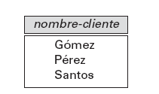
Algebra relacional:
Operación intersección
Ejemplo: Nombre de clientes que tienen préstamos y cuentas
prestatario
impositor

Slide 22
Algebra relacional:
Operación reunión natural
Notación: r s
Sean r y s relaciones con esquema R y S respectivamente
Entonces, r s es una relación en el esquema R ∪ S obtenida como:
  Sean t_{r} ∈ r y t_{s} ∈ s.
  Si t_{r} y t_{s} tienen el mismo valor en cada uno de los atributos de R ∩ S, añadir una tupla t al resultado donde
    t tiene el mismo valor que t_{r} en r
    t tiene el mismo valor que t_{s} en s
Ejemplo:
  R = (A, B, C, D)
  S = (E, B, D)
  Esquema resultante = (A, B, C, D, E)
  r s se define como:
  ∏_{r.A, r.B, r.C, r.D, s.E} (σ_{r.B = s.B} ∧ _{r.D = s.D} (r x s))

Slide 23

Algebra relacional:
Operación reunión natural
Definición formal: dos relaciones r(R) y s(S), r s es una relación del esquema R ∪ S definida por:
donde R ∩ S = {A₁,A₂,…,A_{n}}
Es asociativa:
(cliente cuenta) impositor = cliente (cuenta impositor)
Si R ∩ S = ∅ , ⇒ r s = r X s

Slide 24
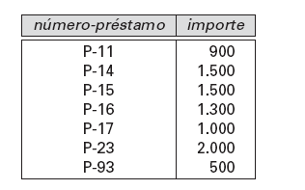
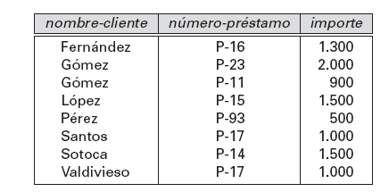
Algebra relacional:
Operación reunión natural
Ejemplo: Información de todos los préstamos, especificando el nombre del cliente.
prestatario
préstamo

Slide 25
Algebra relacional:
Operación reunión zeta
Notación: r s
θ
Combina selección y producto cartesiano en una operación
r s = σ (r x s)
θ
θ

Slide 26
Algebra relacional:
Operación de asignación
Operación de asignación (←) una manera conveniente de expresar consultas complejas
  Escribir consulta como un programa secuencial consistiendo de
    Una serie de asignaciones
    Seguidos por una expresión cuyo valor se muestra como resultado de una consulta
  Asignación se debe de realizar a una variable temporal
Ejemplo: escribir r ÷ s como
temp1 ← ∏_{R-S} (r)
temp2 ← ∏_{R-S} ((temp1 x s) – ∏_{R-S,S} (r))
result = temp1 – temp2
  El resultado de la derecha de ← se asigna a la variable relación de la izquierda (tem1, tem2 o result en los ejemplos )

Slide 27
Algebra relacional: Operación división
Notación r ÷ s
Útil para las consultas que tienen “para todos”.
Sea r y s relaciones en esquemas R and S respectivamente
  R = (A₁, …, A_{m}, B₁, …, B_{n})
  S = (B₁, …, B_{n})
  El resultado de r ÷ s es una relación del esquema R – S = (A₁, …, A_{m})
  Una tupla t está en r ÷ s si se cumple:
  - t_{r}[S]=t_{s}[S]
  - t_{r}[R-S]=t
Se puede definir en términos de las operaciones fundamentales del algebra relacional
r ÷ s = ∏_{R-S} (r) –∏_{R-S} ( (∏_{R-S} (r) x s) – (r))

Slide 28
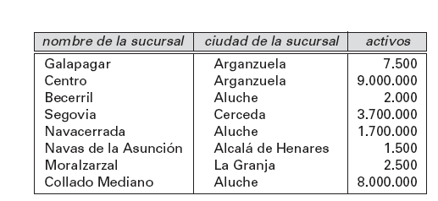

Algebra relacional: Operación división
Ejemplo: los clientes que tengan abierta una cuenta en todas las sucursales ubicadas en Arganzuela
1) Sucursales de Arganzuela
sucursal

Slide 29
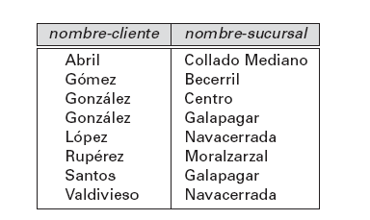
Algebra relacional: Operación división
2) Sucursal de los clientes que tienen cuenta
cuenta
impositor
No correspondeel resultado

Slide 30

Algebra relacional: Operación división
r ÷ s
3) todos los clientes que tengan abierta una cuenta en todas las sucursales ubicadas en Arganzuela
  El resultado es una tupla: González en el esquema nombre_cliente
r2
r1

Slide 31
Valores nulos
Todo dominio dispone del valor nulo (desconocido o no existe)
Comparaciones con valor nulo devuelven nulo
  NULL no es igual, ni distinto, ni mayor, ni menor…
Operadores OR, AND, NOT null = NULL:
  OR: (NULL or TRUE) = TRUE,
  (NULL or FALSE) = NULL
  (NULL or NULL) = NULL
  AND: (TRUE and NULL) = NULL,
  (FALSE and NULL) = FALSE,
  (NULL and NULL) = NULL
  NOT: (not NULL) = NULL
  En SQL “P is NULL” es TRUE si P es NULL
σ_{p}(E) si p es falso o NULL no añade la tupla
Reunión como la selección
Proyección como otro valor
Unión, Intersección, Diferencia como otro valor

Slide 32
Operaciones del algebra relacional extendida
Nuevas operaciones que dan más potencia al algebra relacional:
  Proyección generalizada
  Funciones agregadas
  Reunión externa

Slide 33
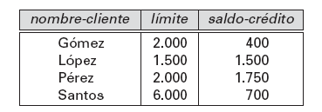
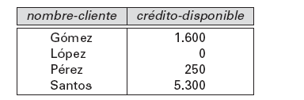
Algebra relacional:
Proyección generalizada
Extiende la operación de proyección permitiendo funciones aritméticas en la lista de proyección
∏ _{F1, F2, …, Fn}(E)
E expresión del álgebra relacional
Cada F₁, F₂, …, F_{n} son expresiones aritméticas que involucran constantes y atributos en el esquema de E
Ejemplo: Crédito disponible por cada cliente
Informacion_crédito
∏_{nombre-cliente,} ρ_{limite – saldo-credito} (credito-disponible)(informacion_credito)

Slide 34
Algebra relacional:
Funciones agregadas y operaciones
Función agregada toma conjunto de valores. Devuelve uno sólo
avg: valor medio
min: valor mínimo
max: valor máximo
sum: suma de valores
count: número de valores
Operación agregada en el álgebra relacional
_{G1, G2, …, Gn} g _{F1( A1), F2( A2),…, Fn( An)} (E)
  E es una expresión relacional
  G₁, G₂ …, G_{n} lista de atributos en los cuales se agrupa (puede ser vacío)
  Cada F_{i} es una función agregada
  cada A_{i} es un nombre de atributo

Slide 35
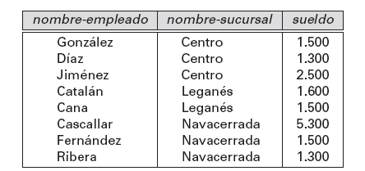
Algebra relacional:
Funciones agregadas y operaciones
Ejemplo: ¿a cuanto ascendió el pago por horas?
Resultado: una tupla de valor 16.500
trabajo-por-horas

Slide 36

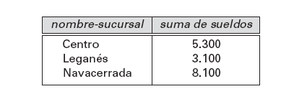
Algebra relacional:
Funciones agregadas y operaciones
Eliminar valores duplicados antes de aplicar la función de agregación ⇒ DISTINCT
Ej: ¿Cuántas sucursales pagan por horas?
Resultado: una tupla de valor 3
Realizar grupos por nombre_sucursal
Ej: ¿Importe de los sueldos que paga cada sucursal?
trabajo-por-horas

Slide 37
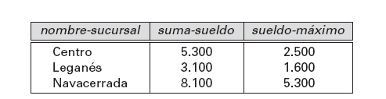

Algebra relacional:
Funciones agregadas
Resultado de agregación no tiene nombre
  Se puede renombrar la columna resultado de una función agregada
  Ej: Importe de sueldos y sueldo máximo de cada sucursal
trabajo-por-horas

Slide 38
Valores nulos
Para DISTINCT y COUNT, NULL se trata como otro valor y dos nulos son el mismo valor
Resto de funciones agregadas ignoran esos valores

Slide 39
Algebra relacional: Reunión externa
Extensión de la operación de reunión que evita la pérdida de información
Realiza la reunión y añade las tuplas de una relación que no coinciden con el atributo de la reunión
Usa valores nulos (NULL):
  NULL= valor desconocido o que no existe
  todas las comparaciones en que interviene NULL son falsas
Por la izquierda, por la derecha y completa

Slide 40
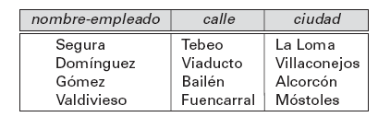
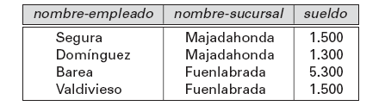
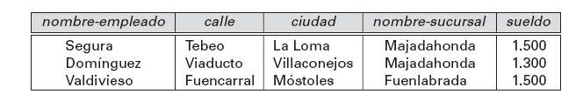
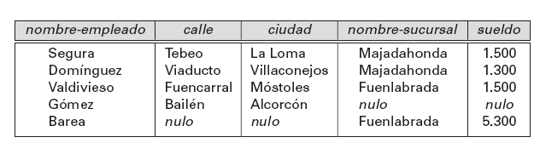
Algebra relacional: Reunión externa
Ejemplo
Reunión
R externa completa
empleado
trabajo-a-tiempo-completo

Slide 41
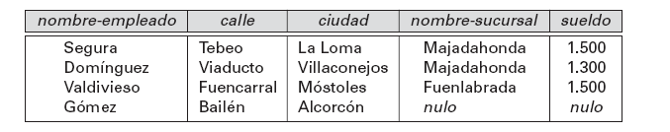
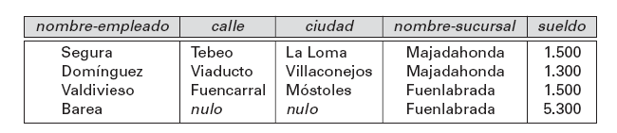
Algebra relacional: Reunión externa
Reunión externa por la izquierda:
Reunión externa por la derecha
empleado
trabajo-a-tiempo-completo

Slide 42
Algebra relacional: Valores nulos
Proyección generalizada
  Tuplas duplicadas con valores nulos como en la proyección
  En operaciones agregadas ⇒ se borran los nulos antes de la agregación
Reunión externa
  Como las operaciones de reunión.
  Excepto con las tuplas que no aparecen en el resultado
  Se añaden con nulos dependiendo si es: izquierda,derecha o total.

Slide 43


Algebra relacional:
Borrado, inserción y modificación
Borrado se expresa en el álgebra relacional como:
r ← r – E
donde r es la relación y E una expresión relacional
Sólo se pueden borrar tuplas enteras. No valores de atributos
Ejemplo:
Inserción:
r ← r ∪ E
Ejemplo:

Slide 44
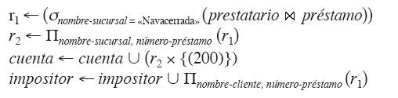



Algebra relacional:
Borrado, inserción y modificación
Modificación:
donde F_{i} son expresiones que involucran constantes y atributos de r
Para varias tuplas de r:
Ejemplo:

Slide 45

Algebra relacional: Vistas
Hasta ahora se ha operado en el nivel lógico (relaciones)
No es deseable que todos los usuarios vean todo el modelo lógico de la base de datos
Vista: relación que no forma parte del modelo conceptual pero que se hace visible al usuario como una relación virtual
create view v as <Expresión de consulta>
donde <Expresión de consulta> es cualquier expresión de consulta legal del álgebra relacional.

Slide 46



Algebra relacional: Vistas
Una vez creada, se puede utilizar
No se guarda el resultado
Se guarda la definición de la vista
Algunos SBGD permiten guardar el resultado ⇒ vistas materializadas/mantenimiento de vistas/instantanea/snapshot
Actualizaciones sobre vistas ⇒ sobre las relaciones reales
  Se puede permitir, pero la tupla sería:(P-37,Navacerrada,null)
  No se puede permitir

Slide 47




Algebra relacional: Vistas
Otro problema:
Habría que insertar: (González,nulo) y (nulo,nulo,1900)
No se consigue la tupla deseada (González,1900)
Generalmente no se permite actualización sobre vistas
Se puede definir vistas sobre otras vistas, pero sin recursividad

Slide 48


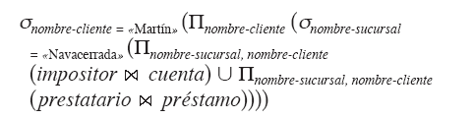
Algebra relacional: Vistas
Procedimiento expansión de vistas

Slide 49
Cálculo relacional de tuplas
Basado en el cálculo de predicados (especialización acceso a BD Codd 1972)
Notación:
  r_{i} = instancia de relación definida sobre el esquema R_{i}=(A₁,A₂, ..A_{n}).
  t = <tupla_de_rango>. Toma cualquiera de los valores en ri.
  Operadores: Lógicos: ∨ =O, ∧=Y , ¬ = NO. Booleanos: =,>,<,<=,>=, <>
  / = tal que; ∈ = pertenece, ∃ = existe al menos 1; ∀ = para todo
  BNF de expresión relacional:
<exp_rel>:: “{“<declaración_rango>”;” <patrón> “/”<exp_bool>”}”
<declaración_rango>:: t_{i} [,t_{j}]^{n} є r [,<declaración_rango>] ^{n}
<patrón>:: t.A_{k} [AS A_{i} ][,<patrón>] ^{n}
<exp_bool>:: ….las habituales…/<exp_bool_cuantificada>
<exp_bool_cuantificada>:: <declaración_rango>”;” {∃ / ∀ } <tupla_de_rango><exp_bool>
Notes:
La jerarquía en la precedencia de los operadores y cuantificadores es (de mayor a menor):
1) ¬, ∀, ∃ 2) ∨ 3) ∧ 4) →
Dicha precedencia se puede alterar utilizando los paréntesis.
Los operadores → y ∧ y el cuantificador ∀ se introducen en el lenguaje por conveniencia, ya que en realidad no son necesarios pues:
F → G ≡ ( ¬F ) ∨ G
∀x(F) ≡ ¬∃x(¬F)
F ∧ G ≡ ¬( ¬F ∨ ¬G )
Vamos poco a poco. Empezamos a ver algunos ejemplos que incluyen la sintaxis escrita en negro. Luego retomaremos el resto.

Slide 50
Cálculo relacional de tuplas: Ejemplos
  r_{i} = instancia de relación definida sobre el esquema R_{i}=(A₁..A_{n})
  t = <tupla_de_rango>. Toma valores en ri
  Operadores lógicos: ∨ =O, ∧=Y , ¬ = NO. Booleanos: =,>,<,<=,>=,<>
  / = tal que; ∈ = pertenece,
<exp_rel>:: “{“<declaración_rango> “;”<patrón> “/”<exp_bool>”}”
<declaración_rango>:: t_{i} [,t_{j}]^{n} є r [,<declaración_rango>] ^{n}
<patrón>:: t.A_{k} [AS A_{i} ][,<patrón>] ^{n}
EMPLEADO
cod | nombre | ciudad | sueldo
200 | Carlos | Barcelona | 2000
201 | Andrés | Barcelona | 1958
202 | Andrés | Madrid | 2025
  Recupere: La información de los empleados de Madrid.
  {t є EMPLEADO; t/ t.ciudad = ‘Madrid’}
  Recupere:
  El código de los empleados cuyo saldo es mayor de 2000, indicando su saldo.
  {t є EMPLEADO; t.cod, t.saldo / t.sueldo >2000}

Slide 51
Cálculo relacional de tuplas: Ejemplos
  r_{i} = instancia de relación definida sobre el esquema R_{i}=(A₁..A_{n})
  t = <tupla_de_rango>. Toma valores en ri
  Operadores lógicos: ∨ =O, ∧=Y , ¬ = NO
  / = tal que; ∈ = pertenece,
<exp_rel>:: “{“<declaración_rango> “;”<patrón> “/”<exp_bool>”}”
<declaración_rango>:: t_{i} [,t_{j}]^{n} є r [,<declaración_rango>] ^{n}
<patrón>:: t.A_{k} [AS A_{i} ][,<patrón>] ^{n}
EMPLEADO
cod | nombre | ciudad | sueldo
200 | Carlos | Barcelona | 2000
201 | Andrés | Barcelona | 1958
202 | Andrés | Madrid | 2025
  Recupere:
  La información de empleados cuyo sueldo es mayor de 2000, o son de Madrid
  {t є EMPLEADO; t / t.sueldo >2000 ∨ t.ciudad=‘Madrid’}
  Recupere: Todas las parejas de empleados que correspondan a la misma localidad (renombra los atributos de salida).
  {t₁,t₂ є EMPLEADO; t₁.cod,t₂.cod,t₁.ciudad /
  t₁.ciudad=t₂.ciudad}
Ojo, en el ejercicio anterior, vive donde el mismo vive y las parejas no deben estar repetidas,
  {t₁,t₂ є EMPLEADO; t₁.cod,t₂.cod,t₁.ciudad /
  t₁.ciudad=t₂.ciudad ∧ t₁.cod>t₂.cod}

Slide 52
En lógica, se usa el símbolo , denominado cuantificador universal,¹ antepuesto a una variable para decir que "para todo" elemento de un cierto conjunto se cumple la proposición dada a continuación. En texto se puede representar con el carácter ∀.
Cálculo relacional de tuplas: ∃ / ∀
  Cuantificadores: ∃ = existe al menos un (existencial) ; ∀ = para todo (universal)
<exp_rel>:: “{“<declaración_rango> <patrón> “/”<exp_bool>”}”
<exp_bool_cuantificada>:: <declaración_rango> {ᴲ / ∀ } <tupla_de_rango><exp_bool>
Aprecia: ∀p ≡ ¬ ∃ (¬ p) → no es necesario ∀, pero evita negaciones
Variables libres y ligadas:
  Si t es libre/ligada en p → es libre/ligada en ¬ p
  Si t es libre en p → es ligada en ∃ t y en ∀ t
Expresión (fórmula) bien formada (fbf):
  en <patrón> todas las variables son libres
  en <exp_bool> solo pueden ser libres las contenidas por <patrón>, resto ligadas
  No hay renombrado en “/”
Reflexión:
  El valor de una exp libre, depende del valor de la variable.
  Exp ligada tiene un valor de verdad.
  La variable ligada es un comodín.
  Ligada no es lo que quiero saber, pero lo necesito para relacionar diferentes tablas

Slide 53
Cálculo relacional de tuplas: Ejemplos
  ∃ = existe al menos un; ∀ = para todo
<exp_rel>:: “{“<declaración_rango> <patrón> “/”<exp_bool>”}”
<exp_bool_cuantificada>::{∃ / ∀ } <declaración_rango> <tupla_de_rango><exp_bool>
nombreE
ciudad
sueldo
numP
nombreP
numE
precio
precio
(0,1)
(0,1)
EMPLEADO
Vende
PRODUCTO
Recupere: Info de los empleados que han vendido el producto número 2.
  {e є EMPLEADO; e / ∃ v є Vende; e.numE=v.numE ∧
  v.numP=2}
Recupere: Nombre de empleados que venden el producto 2.
  {e є EMPLEADO; e.nombre / ∃ v є Vende;
  e.numE=v.numE ∧ v.numP=2}

Slide 54
Cálculo relacional de tuplas: Ejemplos
  ∃ = existe al menos un; ∀ = para todo
<exp_rel>:: “{“<declaración_rango> <patrón> “/”<exp_bool>”}”
<exp_bool_cuantificada>::{∃ / ∀ } <declaración_rango> <tupla_de_rango><exp_bool>
nombreE
ciudad
sueldo
numP
nombreP
numE
precio
precio
(0,1)
(0,1)
EMPLEADO
Vende
PRODUCTO
Recupere: Nombre de empleados que venden ‘patatas’.
  Ojo, formula prenexa (todas las <declaración_rango> van delante)
  {e є EMPLEADO; e.nombre / ∃ v є Vende; ∃ p є PRODUCTO
  e.numE=v.numE ∧ v.numP=p.numP ∧
  p.nombreP=‘patatas’ }
Recupere: Nombre de empleados que NO venden ‘patatas’.
  {e є EMPLEADO; e.nombre / ¬∃ v є Vende; ∃ p є PRODUCTO
  e.numE=v.numE ∧ v.numP=p.numP ∧
  p.nombreP=‘patatas’ }

Slide 55
Cálculo relacional de tuplas: Ejemplos
nombreE
ciudad
sueldo
numP
nombreP
numE
precio
precio
(0,1)
(0,1)
EMPLEADO
Vende
PRODUCTO
Recupere: Nombre de empleados que venden algo que no sean patatas.
  {e є EMPLEADO; e.nombre / ∃ v є Vende; ∃ p є PRODUCTO
  e.numE=v.numE ∧ v.numP= ¬ p.numP ∧
  p.nombreP=‘patatas’ }
Recupere: Nombre de empleados que venden todos los productos.
  {e є EMPLEADO; e.nombre / ∃ v є Vende;∀ p є PRODUCTO
  e.numE=v.numE ∧ v.numP=p.numP}
Parafraseado: para los que no existe un producto que no hayan vendido.
  {e є EMPLEADO; e.nombre/ ¬∃ p є PRODUCTO;¬∃ v є Vende;
  e.numE=v.numE ∧ v.numP=p.numP}

Slide 56
Cálculo relacional de tuplas: Ejemplos
nombreE
ciudad
sueldo
numP
nombreP
numE
precio
precio
(0,1)
(0,1)
EMPLEADO
Vende
PRODUCTO
Recupere: numE de los empleados que venden alguno de productos vendidos por el empleado ‘203’.
  {e є EMPLEADO; e.numE / ∃ v1, v2 є Vende ;
  e.numE=v1.numE ∧ v1.numP=v2.numP ∧
  v2.numE=‘203’ }
Recupere: Nombre de los empleados que venden al menos un producto mas barato que ‘10’ €.
  {e є EMPLEADO; e.nombre / ∃ v є Vende; ∃ p є PRODUCTO
  e.numE=v.numE ∧ v.numP=p.numP ∧
  p.precio <10 }

Slide 57
Cálculo relacional de dominios
Utiliza variables dominio ⇒ valores del dominio de los atributos
{<x₁,x₂,…x_{n}>/ P(x_{i},..x_{j})}
x_{k} son variable de dominio y P una fórmula.
Mucho en común con el cálculo relacional de tuplas.
Ejemplos:
nombreE
ciudad
sueldo
numP
nombreP
numE
precio
precio
(0,1)
(0,1)
EMPLEADO
Vende
PRODUCTO
  Recupere:
  Nombre de empleados cuyo sueldo es mayor de 2000, o son de Madrid
  {<nE,nomE,c,s> є EMPLEADO; nomE / s>2000 ∨ c=‘Madrid’}

Slide 58
Cálculo relacional de dominios: Ejemplos
nombreE
ciudad
sueldo
numP
nombreP
numE
precio
precio
(0,1)
(0,1)
EMPLEADO
Vende
PRODUCTO
Recupere: Nombre de empleados que venden ‘patatas’.
  {<nE,nomE,c,s> є EMPLEADO; nombE / ∃ <e,p> є Vende;
  ∃ <nP,nomP,pP> є PRODUCTO; nE=e ∧ p=nP ∧
  nomP=‘patatas’ }
Recupere: Nombre de empleados que NO venden ‘patatas’.
  {<nE,nomE,c,s> є EMPLEADO; nombE /¬ ∃ <e,p> є Vende;
  ∃ <nP,nomP,pP> є PRODUCTO; nE=e ∧ p=nP ∧
  nomP=‘patatas’ }

Slide 59
Cálculo relacional de dominios
nombreE
ciudad
sueldo
numP
nombreP
numE
precio
precio
(0,1)
(0,1)
EMPLEADO
Vende
PRODUCTO
Recupere: Nombre de los empleados que venden al menos un producto más barato que ‘10’ €.
  {<nE,nomE,c,s> є EMPLEADO; nombE / ∃ <e,p> є Vende; ∃ <nP,nomP,pP> є PRODUCTO; nE=e ∧ p=nP ∧ pP<10 }

Slide 60
Cálculo relacional: Seguridad
Algunas fórmulas del cálculo de predicados darían un conjunto infinito.
  Por ejemplo: {t/t ¬ є r} , {t/t є r ∨ t¬ є s}
  Desbordarían la máquina, son inseguras.
  Realmente, no suelen ser de interés.
Fórmulas seguras:
  Los valores resultado de {t/ f(t)} son del dom (f)
  Cada subfórmula precedida por es cierta si y solo si al menos tupla la satisface.
  Cada subfórmula de precedida por es verdadera si y solo si todos los valores de x en la tabla la satisfacen

Slide 61
Algebra/Cáculo/SQL
Algebra es procedimental (el programador expresa procedimientos a aplicar a las tablas para obtener los resultados)
Cálculo es descriptivo (el prog describe los datos que desea recuperar)
SQL tiene parte de:
  álgebra (proyección, selección, union, join,…)
  cálculo de tuplas (tabla.atributo as alias… alias -o “tabla.”- funciona como variable de tupla)
  Otros componentes.. IN (SELECT…)
Cualquiera de los enfoques es equivalente, pues todos tienen capacidad de recuperación completa (incluid agregados).

Slide 62
Bibliografía
E. F. Codd Relational Completeness of Data Base Sublanguages in 'Data Base Systems' Prentice-Hall, New Jersey 1972.
Data bases system C. Date, capítulos 6 y 7
Álgebra relacional:
http://www.inf-cr.uclm.es/www/fruiz/bda/doc/teo/BDa-T4far.pdf
Cálculo relacional
http://www.inf-cr.uclm.es/www/fruiz/bda/doc/teo/bda-t4cr.pdf
Notes:
El calculo relacional suele estar algo confuso en varios libros clásicos. Recomiendo el artículo de F. Ruiz de la UCLM

